Slide 1
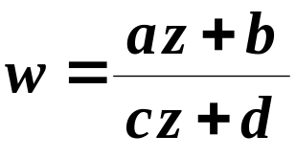
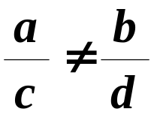


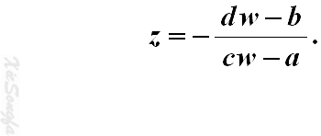
一、分式线性映射的一般形式
定义
由分式线性函数
( 为复数且 )
构成的映射，称为分式线性映射；
特别地，若
则称为(整式)线性映射。
注
(1) 两个分式线性映射的复合，仍是一个分式线性映射；
(2) 分式线性映射的逆映射也是一个分式线性映射：

Slide 2

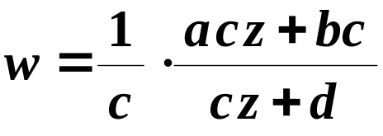
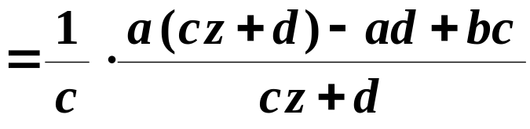
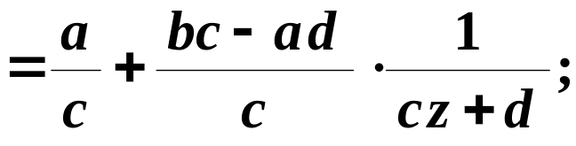

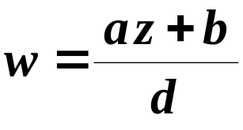
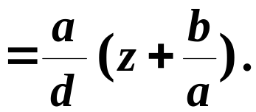
二、分式线性映射的分解
分析
分式线性函数 可改写为：
(1) 当 时，
(2) 当 时，

Slide 3






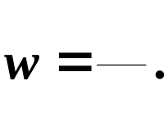



二、分式线性映射的分解
分析
因此，一个一般形式的分式线性映射可以由下面四种
最简单的分式线性映射复合而成。
(1)
( b 为复数 )；
(2)
( 为实数 )；
复合成(整式)线性映射。
(3)
( r 为正数 )；
复合成分式线性映射。
(4)
在后面的讨论中，有时会根据需要，只对(整式)线性映射
和第 (4) 种映射分别进行讨论。

Slide 4
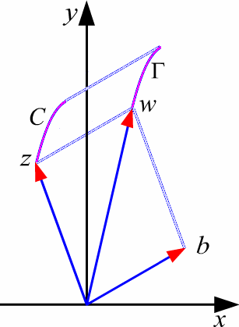



二、分式线性映射的分解
下面分别对四种映射进行讨论。为了比较映射前后的变化，
将 w 平面与 z 平面放在同一个平面上。
1. 平移映射
( b 为复数 )
、
它将点集(点 曲线 区域等)沿着
、
向量 的方向平移一段距离 .

Slide 5
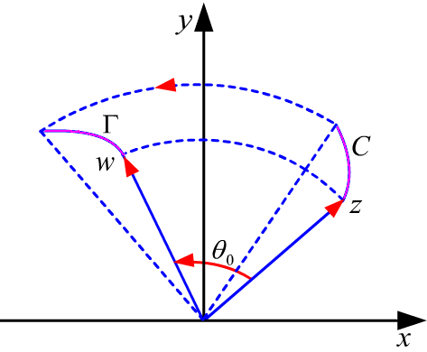



二、分式线性映射的分解
2. 旋转映射
( 为实数 )
令
则有
、
它将点集(点 曲线 区域等)
、
旋转一个角度
当 时，沿逆时针旋转；
当 时，沿顺时针旋转。

Slide 6
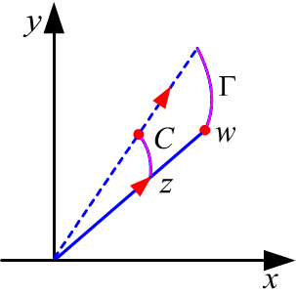
二、分式线性映射的分解
3. 相似映射
( r 为正数 )
令
则有
其特点是保持点的辐角不变，
但模扩大(或缩小)r 倍。

Slide 7
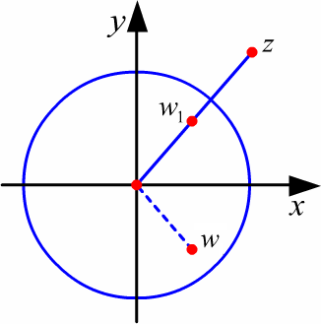
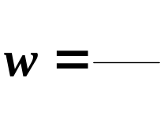



二、分式线性映射的分解
4. 反演(或倒数)映射
令
则有
它将单位圆内(或外)的点映射到
单位圆外(或内)，且辐角反号。
如图，反演(或倒数)映射通常还可以分为两步来完成：
(1) 将 映射为
满足
(2) 将 映射为
满足

Slide 8


二、分式线性映射的分解
5. 两个特殊的对称映射
圆周对称的概念
定义
设某圆周 C 的半径为 R ，
T
A , B 两点位于从圆心 O
R
出发的射线上(如图)，
O
且
A
B
则称 A 和
C
B 是关于圆周 C 对称的。
自然地，规定圆心 O 与无穷远点 关于该圆周对称。

Slide 9



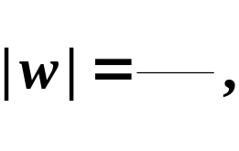





二、分式线性映射的分解
5. 两个特殊的对称映射
(1) 关于单位圆周的对称映射
令
则有
即
(2) 关于实轴的对称映射
令
则有
即

Slide 10
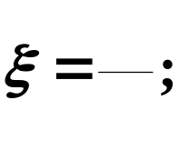
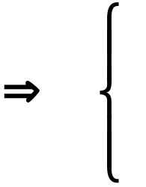

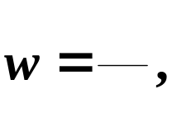

二、分式线性映射的分解
5. 两个特殊的对称映射
(1) 关于单位圆周的对称映射
(2) 关于实轴的对称映射
注意
上述两个映射并不是解析的，因此它们不能单独地作为
共形映射来使用。
其主要作用是为了能更好地看清倒数
映射的变化过程。
即

Slide 11











三、保形性
为了在整个扩充复平面上进行讨论，首先要对无穷远点进行
某些技术处理和补充说明。
其思想已在§5.2 节中介绍过。
思想
令
即
则点 对应于点
(回顾)
记为
(1) 对于函数
则有
因此，
函数 在无穷远点 的性态可由
函数 在原点 的性态来刻画。
比如
若函数 在原点 解析，
则 “认为” 函数 在无穷远点 也解析。

Slide 12



三、保形性
为了在整个扩充复平面上进行讨论，首先要对无穷远点进行
某些技术处理和补充说明。
其思想已在§5.2 节中介绍过。
思想
令
即
则点 对应于点
(回顾)
(2) 对于 平面上过无穷远点 的曲线 C ，
同样有
曲线 在无穷远点 的性态可由
像曲线 在原点 的性态来刻画。
比如
z 平面上两曲线在无穷远点的交角，
可定义为
它们在映射 下的像曲线在原点的交角。

Slide 13
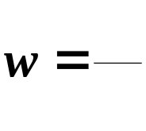





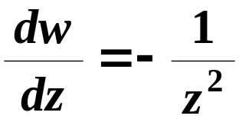




三、保形性
1. 倒数映射 的保形性
单值性
规定：
当 时， 当 时，
由此，倒数映射在扩充复平面上是双方单值的。
解析性
当 且 时，
(1)
函数 解析，且
(2)
当 时，
令
则
函数 在 处 解析，且

Slide 14
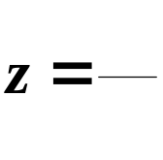



三、保形性
1. 倒数映射 的保形性
倒数映射 在扩充复平面上除 外是共形映射。
同理，
映射 在 w 扩充复平面上除 外是共形映射。
特别有，
映射 在 处是共形映射，
由此即得：
倒数映射 在 处是共形映射。
倒数映射 在扩充复平面上是共形映射。
结论

Slide 15

三、保形性
1. 倒数映射 的保形性
2. 线性映射 的保形性
(结论同上, 跳过?)

Slide 16
三、保形性
1. 倒数映射 的保形性
2. 线性映射 的保形性
3. 分式线性映射的保形性
由于分式线性映射可分解为线性映射和倒数映射的复合，
因此就得到了如下定理。
定理
分式线性映射在扩充复平面上是共形映射。
注意
该定理不仅从理论上确保了分式线性映射是共形映射，
而且其中的保角性在分式线性映射的构造中非常实用。

Slide 17
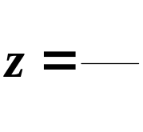


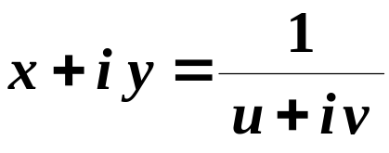
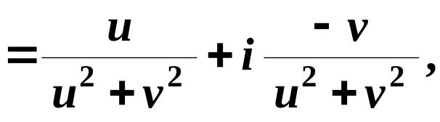
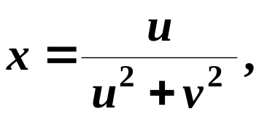
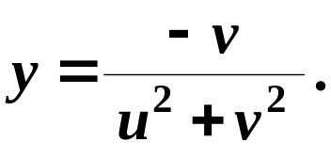



四、保圆性
1. 倒数映射 的保圆性
分析
令
由 有
( A )
对于 平面上一个任意给定的圆：
(当 时为直线 )，
将 ( A ) 式代入，即得到其像曲线所满足的方程为：
(当 时为直线 )。

Slide 18
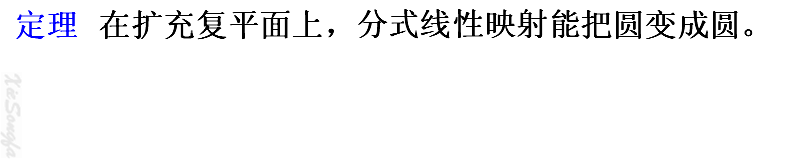
四、保圆性
1. 倒数映射 的保圆性
2. 线性映射 的保圆性
、
线性映射可分解为平移映射 旋转映射和相似映射的复合 ,
由于这三种映射显然将圆仍然映射为圆，
因此线性映射能
将圆映射为圆。
3. 分式线性映射的保圆性
约定
将直线看作是半径为无穷大的圆。

Slide 19
四、保圆性
3. 分式线性映射的保圆性
约定
将直线看作是半径为无穷大的圆。
定理
在扩充复平面上，分式线性映射能把圆变成圆。
注
(1) 如果给定的圆(或直线)上没有点映射成无穷远点，
则它就映射成半径有限的圆；
(2) 如果给定的圆(或直线)上有一点映射成无穷远点，
则它就映射成直线；
！
(点睛之处 )

Slide 20
四、保圆性
在分式线性映射下，求圆(或圆弧段)的像曲线的方法
方法一
本章第二节的方法或分解为四种简单映射的复合。
方法二
利用保圆性，选三点定圆。
对于圆弧段(或直线段)，两个端点必须选定。
方法三
综合利用保圆性与保角性。
(1) 找出原像曲线中的一些 “特殊点” 所对应的像点，
从而能够大致地确定出像曲线的位置。
(2) 找出一些 “特殊曲线” (如坐标轴等)所对应的像。
(3) 由原像之间的关系(如夹角等)确定像之间的关系。

Slide 21

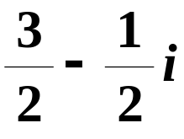




解
方法一 利用保圆性，直接三点定圆
另 找 三 点
找 三 点
( 不是蛮好直接定圆 )
( 可以了，Ok了)

Slide 22














解
方法二 借助特殊点和特殊曲线
(1) 特殊点
在直线 C 上取两点 和
由于
故其像曲线 是经过 两点的圆(或直线)；
(2) 特殊线
将虚轴记为
则其像曲线 为实轴；
(3) 由于 和 在 点正交，
故 和 在 点正交；
(?)

Slide 23
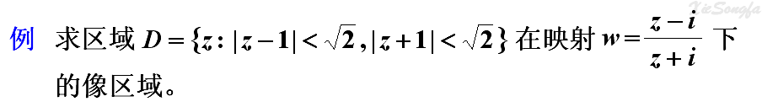







解
首先作一个简单的定性分析
(1) 区域 D 的边界 和 是圆弧段，
且 和 的交角为 90 度；
(2) 由于所给的映射为分式线性映射，
因此具有保圆性与保角性；
(3) 由于 被映射为 被映射为 0，
因此圆弧 和
被映射为从原点出发且相互垂直的两条射线。

Slide 24
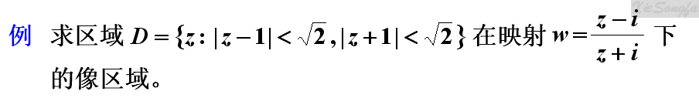









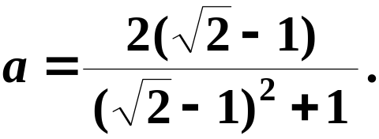
解
方法一 利用保圆性，直接三点定圆
其中

Slide 25


解
方法二 利用保圆性，保角性
(1)
(2) 由 和 在 点正交，
知 和 在 点正交；
(保大小)
(3) 由 顺时针旋转 90 度到 ，
知 顺时针旋转 90 度到 。
(保方向)

Slide 26








解
方法三 借助特殊曲线
(1) 将虚轴上从 到 的一段记为
则
(2) 由 与 的交角及位置关系，
知 与 的交角及位置关系，
从而很容易地确定出 和 。

Slide 27


本例的重要启示
(1) 区域 D 很特别！
它的边界由两段
圆弧围成，它们相交于 和 ；
(2) 映射很特别！
它的分母 将其
中一个交点 映射为无穷远点，
它的分子 将另一个交点 映
射为原点。
从而将区域 D 映射为
顶点在原点的角形域。

Slide 28

五、保对称点性
引理
扩充复平面上两点 关于“圆” C 对称的充要条件是
过 的任意“圆” 都与 C 正交。

Slide 29












五、保对称点性
定理
设点 关于圆周 C 对称，则在分式线性映射下，它们
的象点 也关于象曲线 对称。
证明
(1) 设 是过点 的任意一个“圆”，
由于分式线性映射具有双方单值性和保圆性，
因此 的原像 一定是过点 的一个“圆”；

Slide 30
五、保对称点性
定理
设点 关于圆周 C 对称，则在分式线性映射下，它们
的象点 也关于象曲线 对称。
证明
(2) 根据引理的必要性可得， 与 C 正交，
由于分式线性映射具有保角性，故 与 正交，
再根据引理的充分性可得，点 关于 对称。

Slide 31


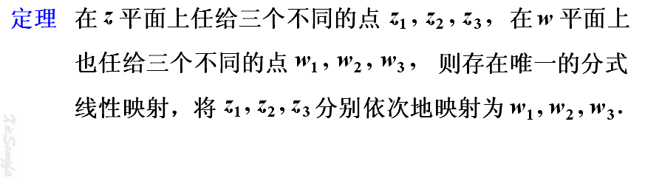
六、唯一决定分式线性映射的条件
分析
分式线性映射 中含有四个常数
如果用这四个数中的一个去除分子和分母，则可以将
分式线性映射中的四个常数化为三个独立的常数。
由此可见，只需要给定三个条件，就能决定一个分式
线性映射。

Slide 32
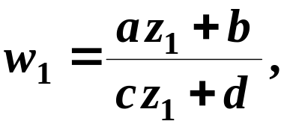
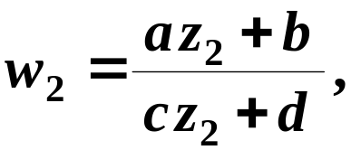
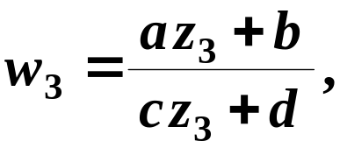
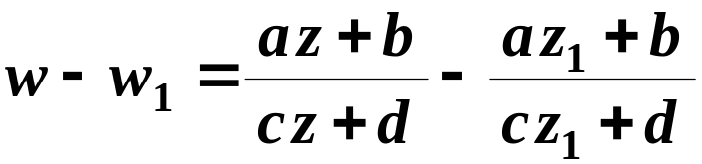
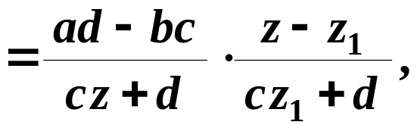
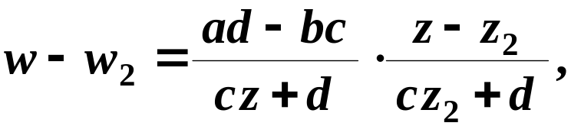
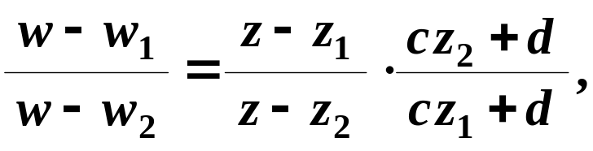
六、唯一决定分式线性映射的条件
证明
(仅证明存在性)
设分式线性映射为 ，
代入条件得
同理

Slide 33
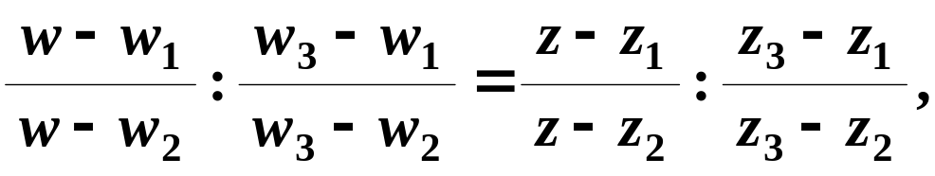
六、唯一决定分式线性映射的条件
证明
(仅证明存在性)
设分式线性映射为 ，
代入条件得
同理
将上式整理后，即得到所要的分式线性映射。

Slide 34
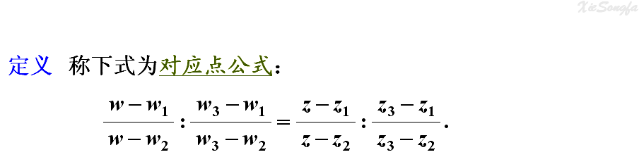



六、唯一决定分式线性映射的条件
注
(1) 由于分式线性映射具有保圆性，
因此对应点公式通常
直接应用于：
把过 三点的圆映射
为过 三点的圆。
(2) 如果 和 中有一个为
则只需
将对应点公式中含有 的项换成 1。

Slide 35
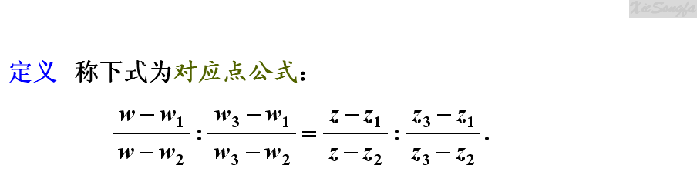


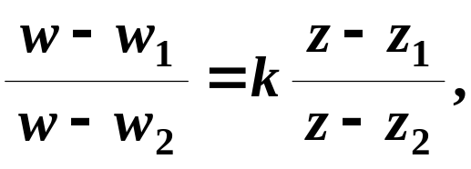

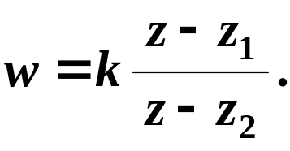




六、唯一决定分式线性映射的条件
推论
设 为分式线性映射，且
则它可表示为:
( k 为任意复常数 )。
特别地，
若
非常实用
则
(k 待定)
各有妙用

Slide 36



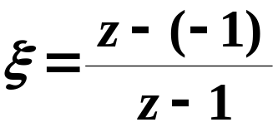
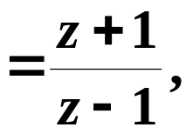









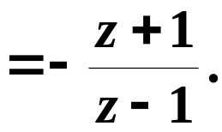


例
已知区域
求一分式线性映射，将区域 D 映射
为第一象限。
解
方法一
(1) 令
则
可由保角性直接得
这个可以没有
(2) 旋转

Slide 37
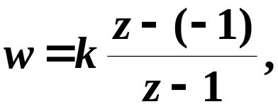


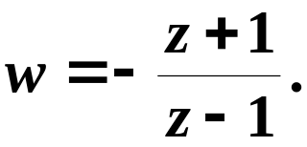

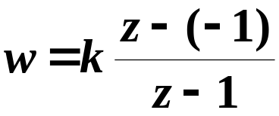


例
已知区域
求一分式线性映射，将区域 D 映射
为第一象限。
解
令
方法二
k 待定，
再要求将
得
故
(1) 式子 中 各自有何作用?
思考
(2) 可否要求将 或者其它点?
问题
如何进一步将其映射到上半平面或者单位圆?

Slide 38









七、两个典型区域间的映射
1. 将上半平面映射成单位圆域
特点
这两个区域的边界都是圆。
求解
方法一 ( 三点定圆 )
在实轴上和单位圆周上分别取三点：
根据对应点公式有
整理得
显然，如果取另外的三点则会得到另外的结果。

Slide 39





七、两个典型区域间的映射
1. 将上半平面映射成单位圆域
特点
这两个区域的边界都是圆。
求解
方法二 ( 求通式 )
在上半平面任取一点
由保对称点性，则有
根据前面的推论有
( k 待定 ).

Slide 40








七、两个典型区域间的映射
1. 将上半平面映射成单位圆域
特点
这两个区域的边界都是圆。
求解
方法二 ( 求通式 )
( k 待定 ).
又当 在实轴上取值时，有
即
故
特别，取 则得到方法一得结果。

Slide 41






七、两个典型区域间的映射
2. 将单位圆域映射成单位圆域
求解
( 直接求通式 )
在 内任取一点
由保对称点性，则有
根据前面的推论有
( k 待定 ).
即
( 待定 ).

Slide 42






七、两个典型区域间的映射
2. 将单位圆域映射成单位圆域
求解
( 直接求通式 )
当 在 上取值时，有
且
=
即
故

Slide 43

……
休息一下

